Slide 1


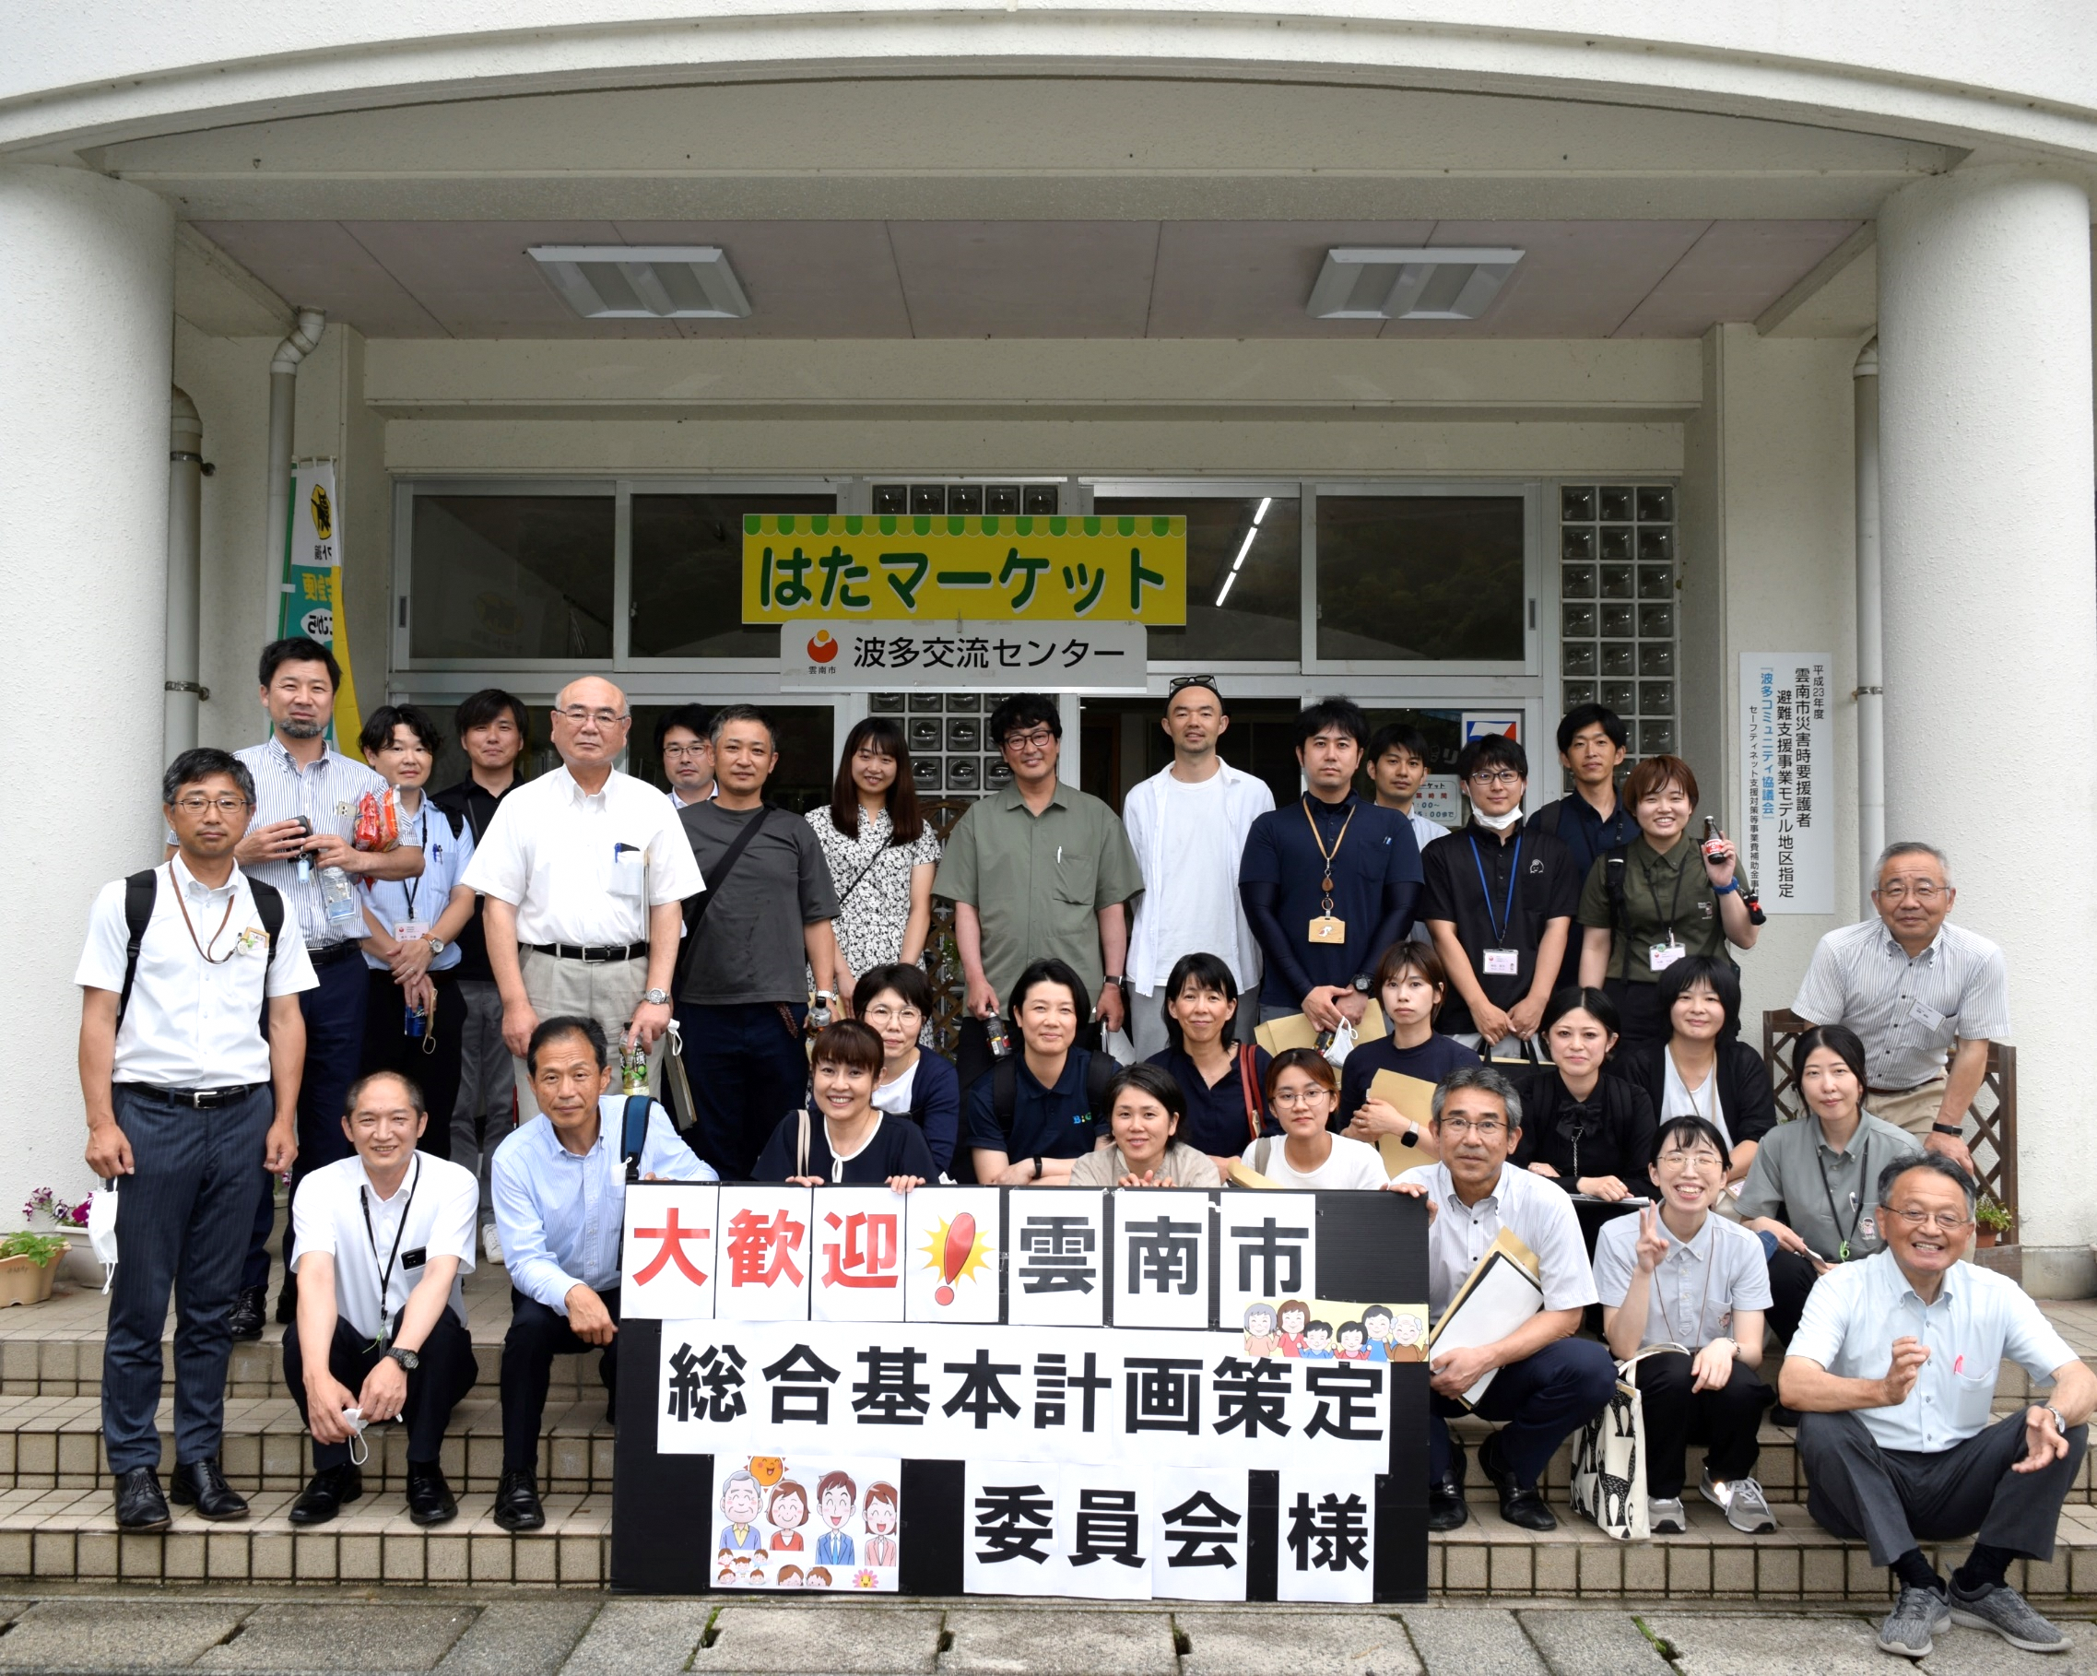

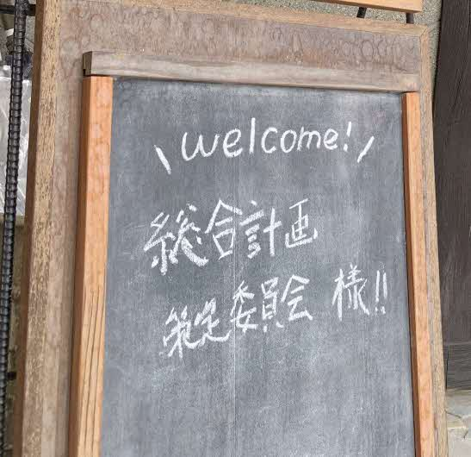
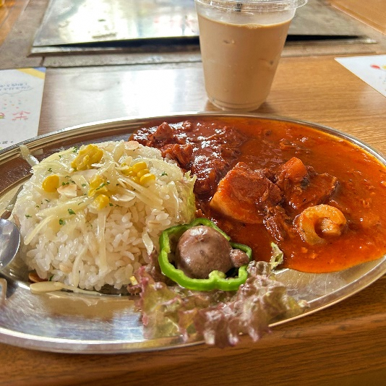
2023.06.29 Thu.
雲南市
みんなでつくろう！ 雲南の“ミライチズ”
第３次雲南市総合計画策定 市内視察
開催レポート
今後10年間の雲南市のまちづくりの目標と方向性を示す第３次総合計画の策定にあたり、雲南市の現状への理解を深め、これからのまちづくりに活かすべき資源や取組みを共有するため、雲南市の各種「チャレンジ」の実践現場をめぐる市内視察ツアーを行いました。
■ 開催概要
日 時：2023年6月29日(木) 9:00-17:00
発 着：雲南市役所
訪問先：裏面に記載
参加者：総合計画策定委員 15名
市職員若手ワーキングチーム 10名
主 催：雲南市 政策推進課

Slide 2

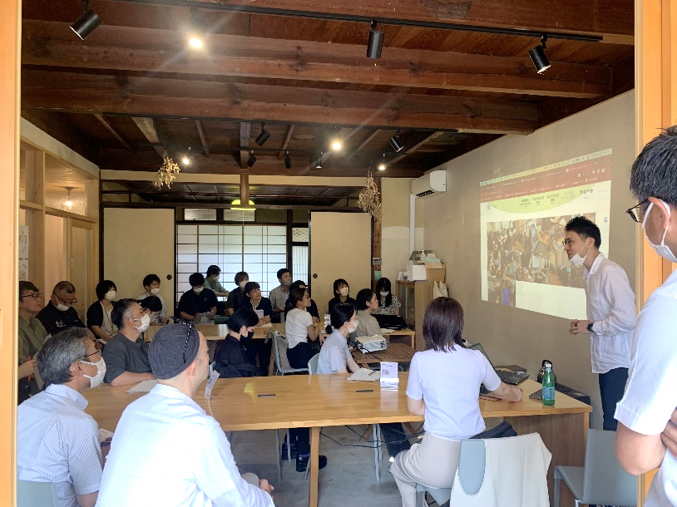
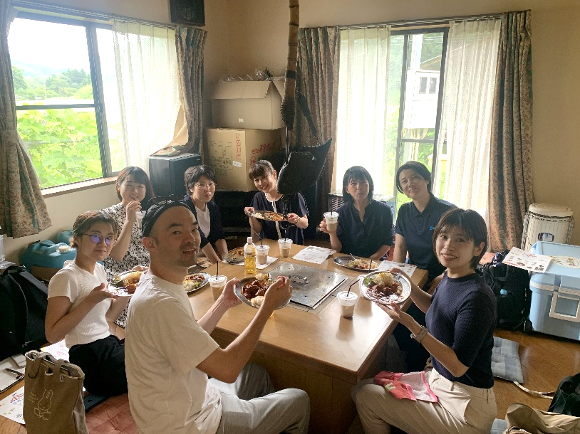
REPORTS
雲南市
10年後の未来を考えるにあたり、雲南の現状を知ろう！
時間 | 場所 | 内容 | 対応者
9:00 | 雲南市役所 | 【雲南市の現状把握】 ・現行計画の概要・現状分析
10:00 | まちのワーキングスペース「オトナリ」 | 【若者チャレンジの取組み】 若者チャレンジの取組紹介 デジタル人材の育成 DX＋特別支援 【脱炭素の取組み】 脱炭素の取組みについて | NPO法人おっちラボ 代表 小俣健三郎氏 一般社団法人エンター 代表 杉村卓哉氏 (株)必ず楽しい 代表取締役 高橋朋恵氏 (公財)うんなんコミュニティ財団 木村和子氏（策定委員）
11:10 | みんなのお家 （ラーニングセンター） | 【企業チャレンジの取組み】 おせっかい会議の取組み 地域まるごと子育て縁 | コミュニティナースカンパニー 總山萌氏（策定委員）
12:10 | KANUKA PARK | ランチミーティング KANUKA PARK(有害鳥獣対策）の紹介 | 鹿糠 代表 鹿糠俊二氏
12:50 | おんせんキャンパス | 【子どもチャレンジの取組み】 おんせんキャンパスの取組概要 教育魅力化・雲南コミュニティハイスクールコンソーシアムの取組概要 | 教育委員会キャリア教育政策課 福島勇樹 認定NPO法人カタリバ 拠点MG 池田隆史氏 非営利型一般社団法人ine 代表理事 山田雄介氏
14:30 | 波多交流センター | 【地域自主組織の取組み】 波多地区の取り組み | 波多コミュニティ協議会 会長 木村守登氏
15:30 |  | 振り返り
17:00 | 雲南市役所 | 解散
百聞は一見に如かず!?
多種多様なチャレンジの実践現場を訪問！
策定委員、市職員若手ワーキングのメンバー全員がバスに乗り、市内各地の「チャレンジ」の実践現場を視察。
「実際に見て知ることが大切」「こんなことまでやっているとは！」などと、皆さんそれぞれに多くの発見があったようです。
一方で、「良いことばかりではなく、問題にも向き合う必要がある」「豊かさを再定義する必要がある」「“チャレンジ”が一部の人だけの言葉になっていないか？」など、全市民が豊かに暮らしていく上での重要な示唆を頂きました。
次の10年を描くにあたり、現状を見つめつつ、雲南市のありたい姿を考える貴重な機会となりました。

